Slide 1
数字逻辑设计 作业二 参考答案

Slide 2

单选题
2分
1. 触发器的空翻现象是指 (）
A
一个时钟周期内，触发器没有翻转
B
一个时钟周期内，触发器只翻转一次
C
一个时钟周期内，触发器发生多次翻转
D
每来2个时钟周期，触发器才翻转一次

Slide 3
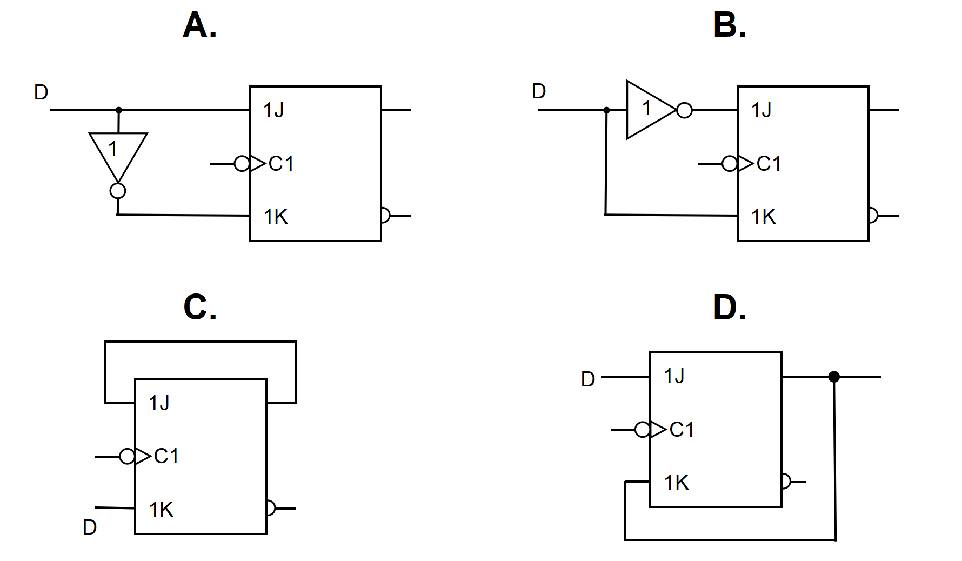
单选题
2分
2.欲得到D触发器的功能，以下诸图中唯有图 () 是正确的。
A
B
C
D

Slide 4
单选题
2分
3.对于JK触发器，若希望其状态由0转变为1，则所加激励信号是( ）
A
JK=0X
B
JK=X0
C
JK=X1
D
JK=1X

Slide 5
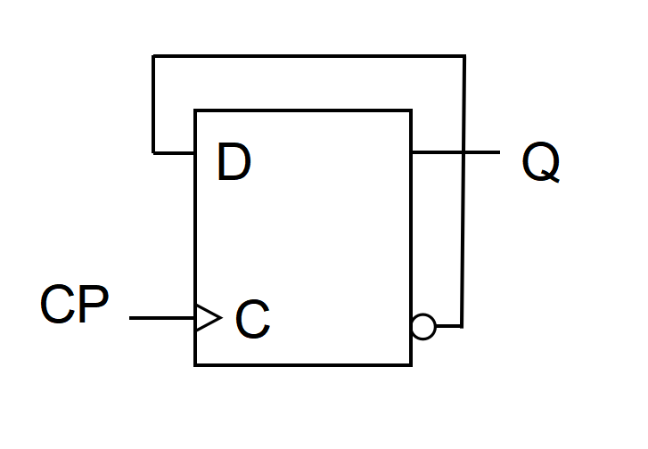
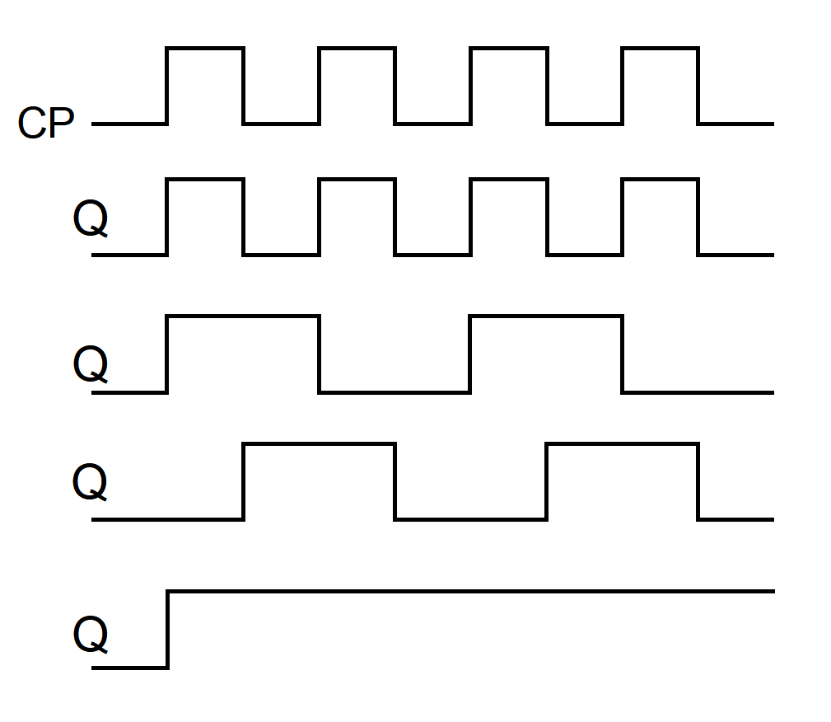
单选题
2分
4.电路如图所示，D 触发器初态为 0，则输出波形为( )
A
B
C
D

Slide 6
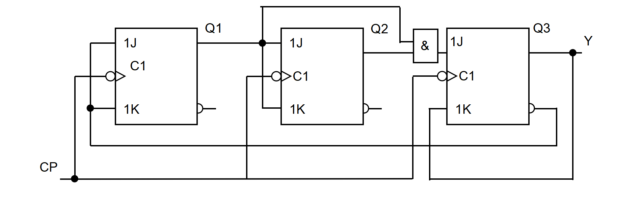
主观题
15分
5. 分析图中时序电路的逻辑功能，写出电路的驱动方程、状态方程和输出方程，画出电路的状态转换图，说明电路能否自启动。
J
J
J
K
K
K

Slide 7
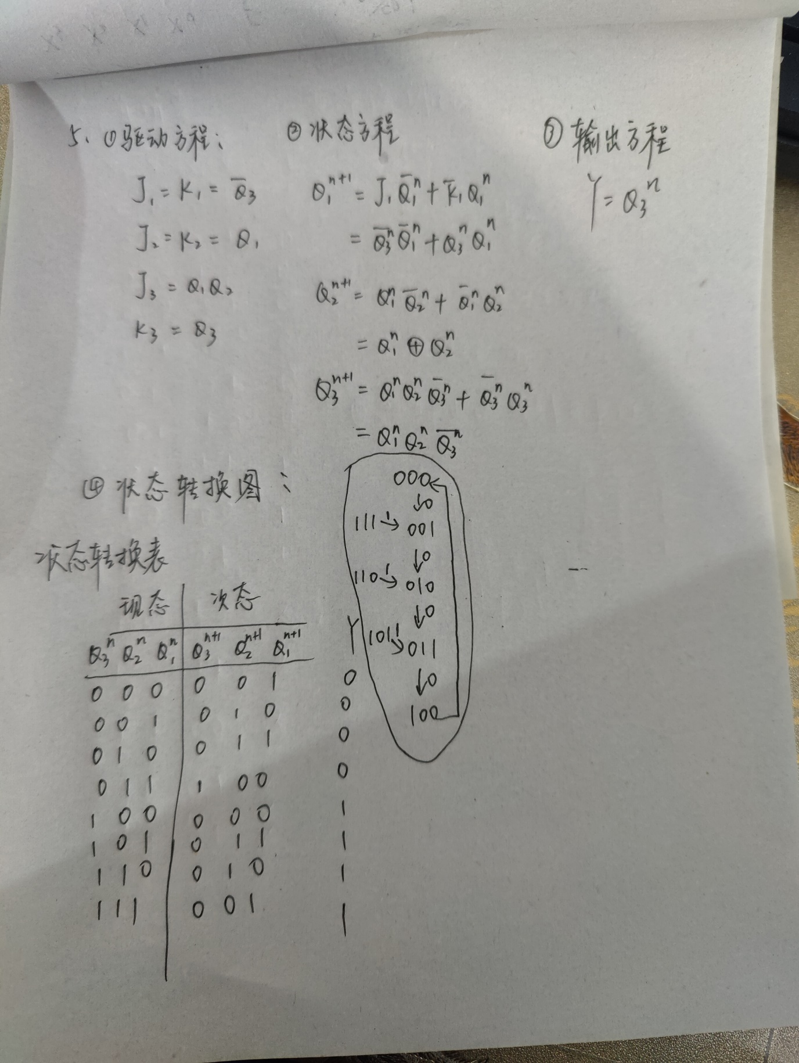
主观题
15分

Slide 8
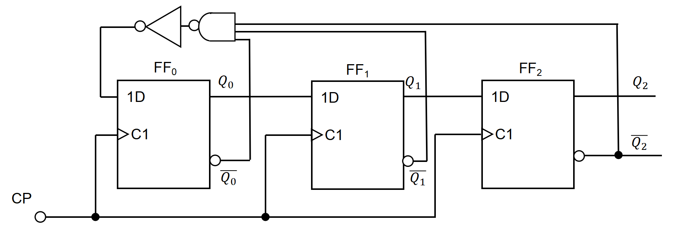
主观题
15分
6. 分析如下电路的逻辑功能，写出电路的驱动方程、状态方程和输出方程，画出电路的状态转换图，说明电路能否自启动。
D
D
D

Slide 9
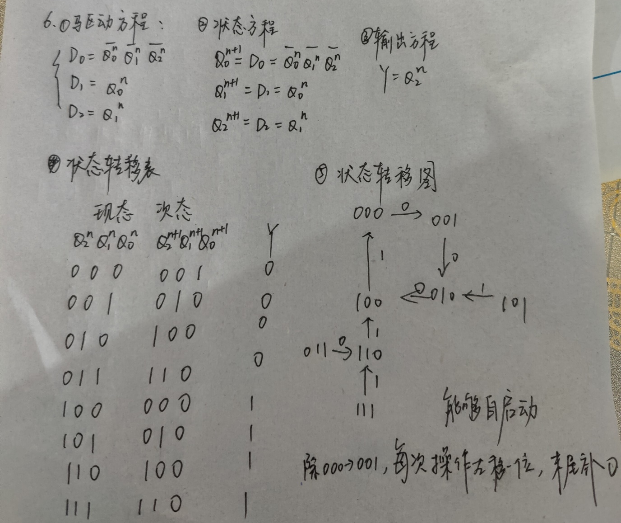
主观题
15分

Slide 10







主观题
5分
7. 用同步十进制加法计数器74LS160设计28进制计数器。
要求：采用清零法，其功能表如图所示。
$$Q_{D}$$
$$Q_{C}$$
$$Q_{B}$$
$$Q_{A}$$
ET
EP
74LS160
RCO
CP
D
$$C$$
$$B$$
CR
LD
$$A$$
LD
74LS161/160功能表
_{输入} |  |  |  |  | _{输出}
CP | CR | LD | ET | EP | Q_{D} | Q_{C} | Q_{B} | Q_{A}
X | 0 | X | X | X | 0 | 0 | 0 | 0
↑ | 1 | 0 | X | X | D | C | B | A
X | 1 | 1 | 0 | X | 保持
X | 1 | 1 | X | 0 | 保持
↑ | 1 | 1 | 1 | 1 | 计数,计满时RCO=1

Slide 11
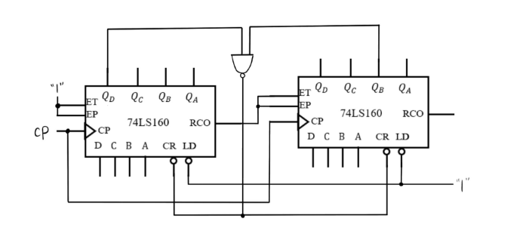
主观题
5分

Slide 12
主观题
10分
8. 用同步4位二进制加法计数器74LS161和八选一数据选择器74LS151设计一个01100011序列信号发生器（数据选择器功能表在下面一页）。
$$Q_{D}$$
$$Q_{C}$$
$$Q_{B}$$
$$Q_{A}$$
ET
EP
74LS161
RCO
CP
D
$$C$$
$$B$$
CR
LD
$$A$$
LD
74LS161/160功能表
_{输入} |  |  |  |  | _{输出}
CP | CR | LD | ET | EP | Q_{D} | Q_{C} | Q_{B} | Q_{A}
X | 0 | X | X | X | 0 | 0 | 0 | 0
↑ | 1 | 0 | X | X | D | C | B | A
X | 1 | 1 | 0 | X | 保持
X | 1 | 1 | X | 0 | 保持
↑ | 1 | 1 | 1 | 1 | 计数,计满时RCO=1

Slide 13
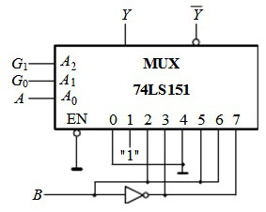
主观题
0分
I₀ I₁ I₂ I₃ I₄ I₅ I₆ I₇
EN | A₂ | A₁ | A₀ | Y
1 | × | × | × | 0
0 | 0 | 0 | 0 | I₀
0 | 0 | 0 | 1 | I₁
0 | 0 | 1 | 0 | I₂
0 | 0 | 1 | 1 | I₃
0 | 1 | 0 | 0 | I₄
0 | 1 | 0 | 1 | I₅
0 | 1 | 1 | 0 | I₆
0 | 1 | 1 | 1 | I₇

Slide 14
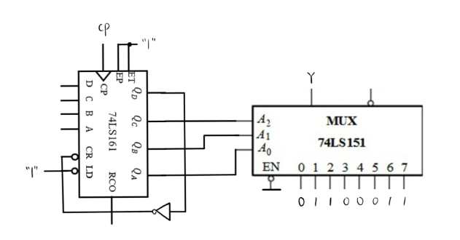
主观题
0分

Slide 15
主观题
15分
9. 用JK触发器设计完成一个串行数据检测器,对它的要求 是：连续输入3个或3个以上的1时输出为1，其他情况下输出0。
【注意：状态分配可以按照二进制数自然升序给定，例如：假设设计状态总数为5个，用S0，S1，…，S4表示，则状态分配可以按照000，001，010，011，100直接分配。】

Slide 16
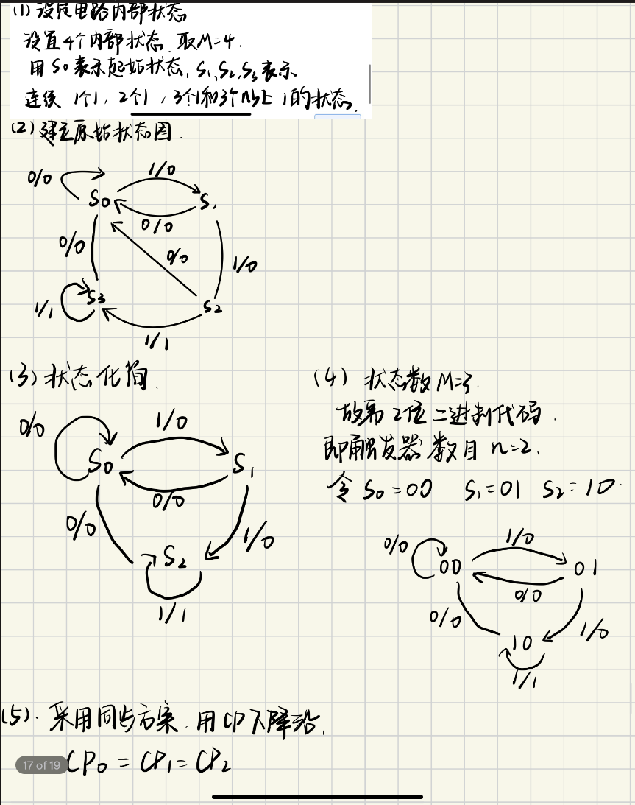
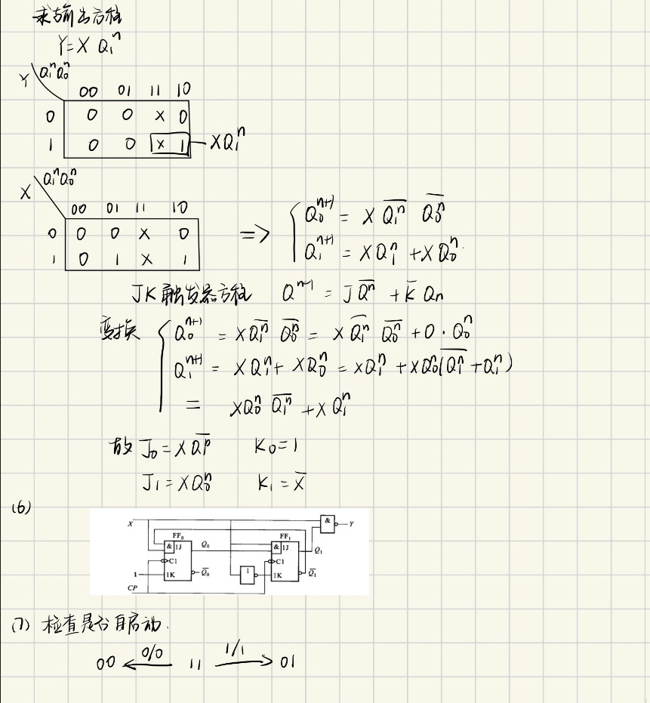
主观题
15分

